Slide 1

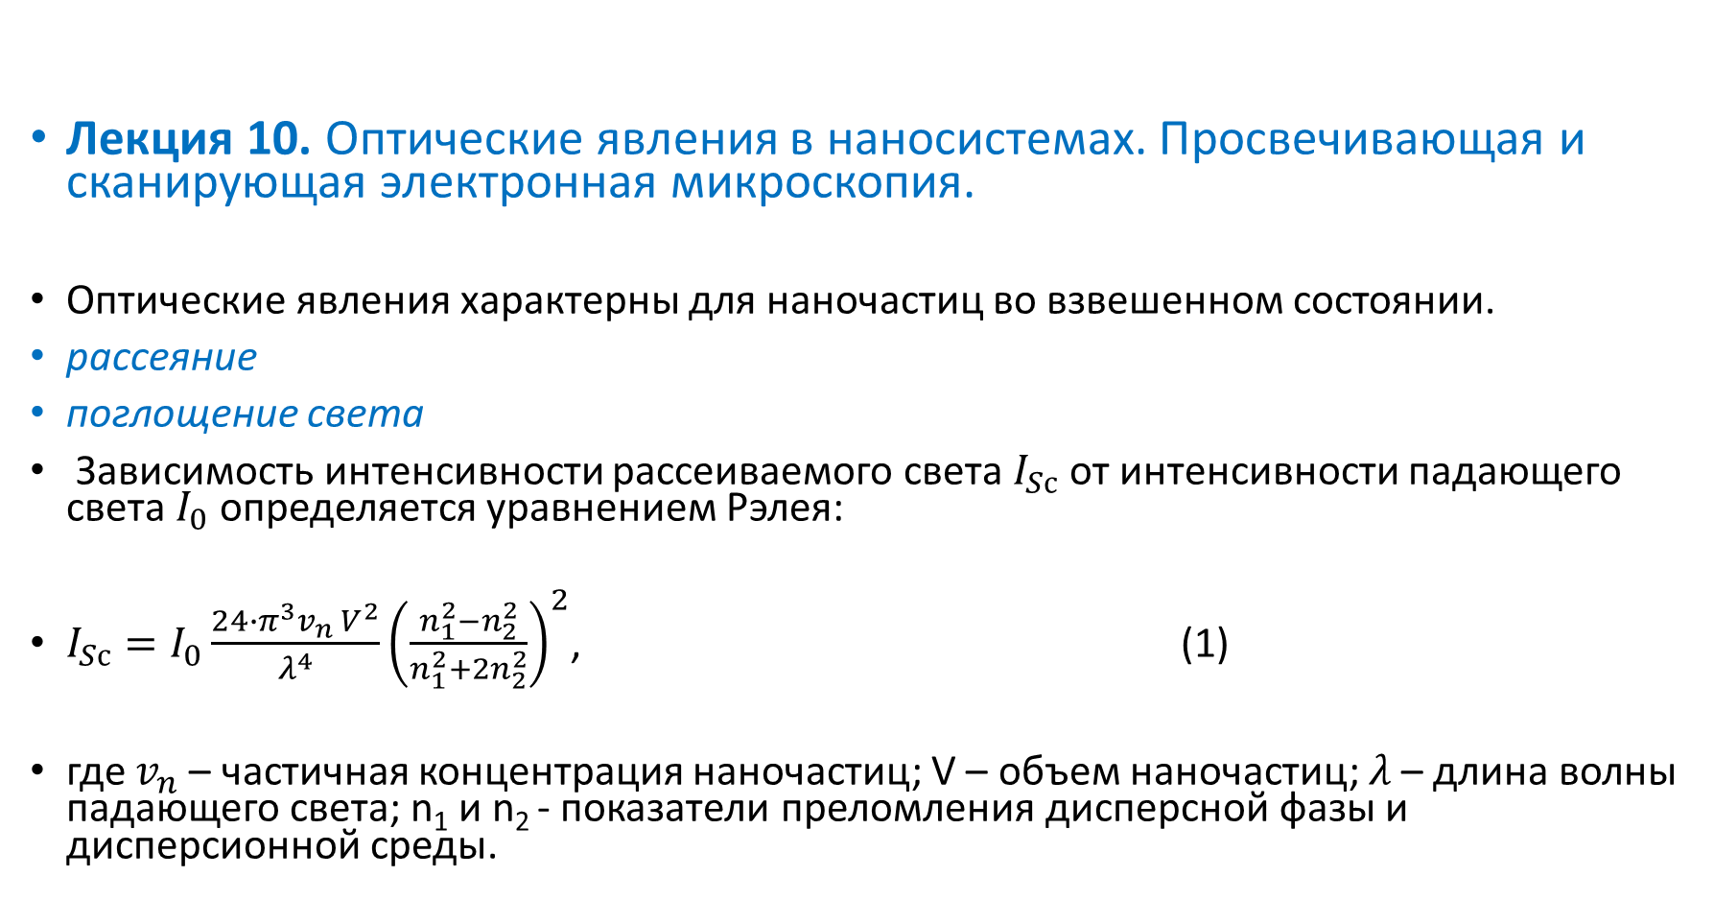
Лекция 10. Оптические явления в наносистемах. Просвечивающая и сканирующая электронная микроскопия.
Оптические явления характерны для наночастиц во взвешенном состоянии.
рассеяние
поглощение света
Зависимость интенсивности рассеиваемого света $I_{Sс}$ от интенсивности падающего света $I_{0}$ определяется уравнением Рэлея:
$I_{Sс}=I_{0}\frac{24∙π^{3}v_{n} V^{2}}{λ^{4}}{\left(\frac{n_{1}^{2}−n_{2}^{2}}{n_{1}^{2}+2n_{2}^{2}}\right)}^{2}$, (1)
где $v_{n}$ – частичная концентрация наночастиц; V – объем наночастиц; $λ$ – длина волны падающего света; n₁ и n₂ - показатели преломления дисперсной фазы и дисперсионной среды.
Adilbekova A.O

Slide 2
Principle of the slit ultramicroscope

Slide 3
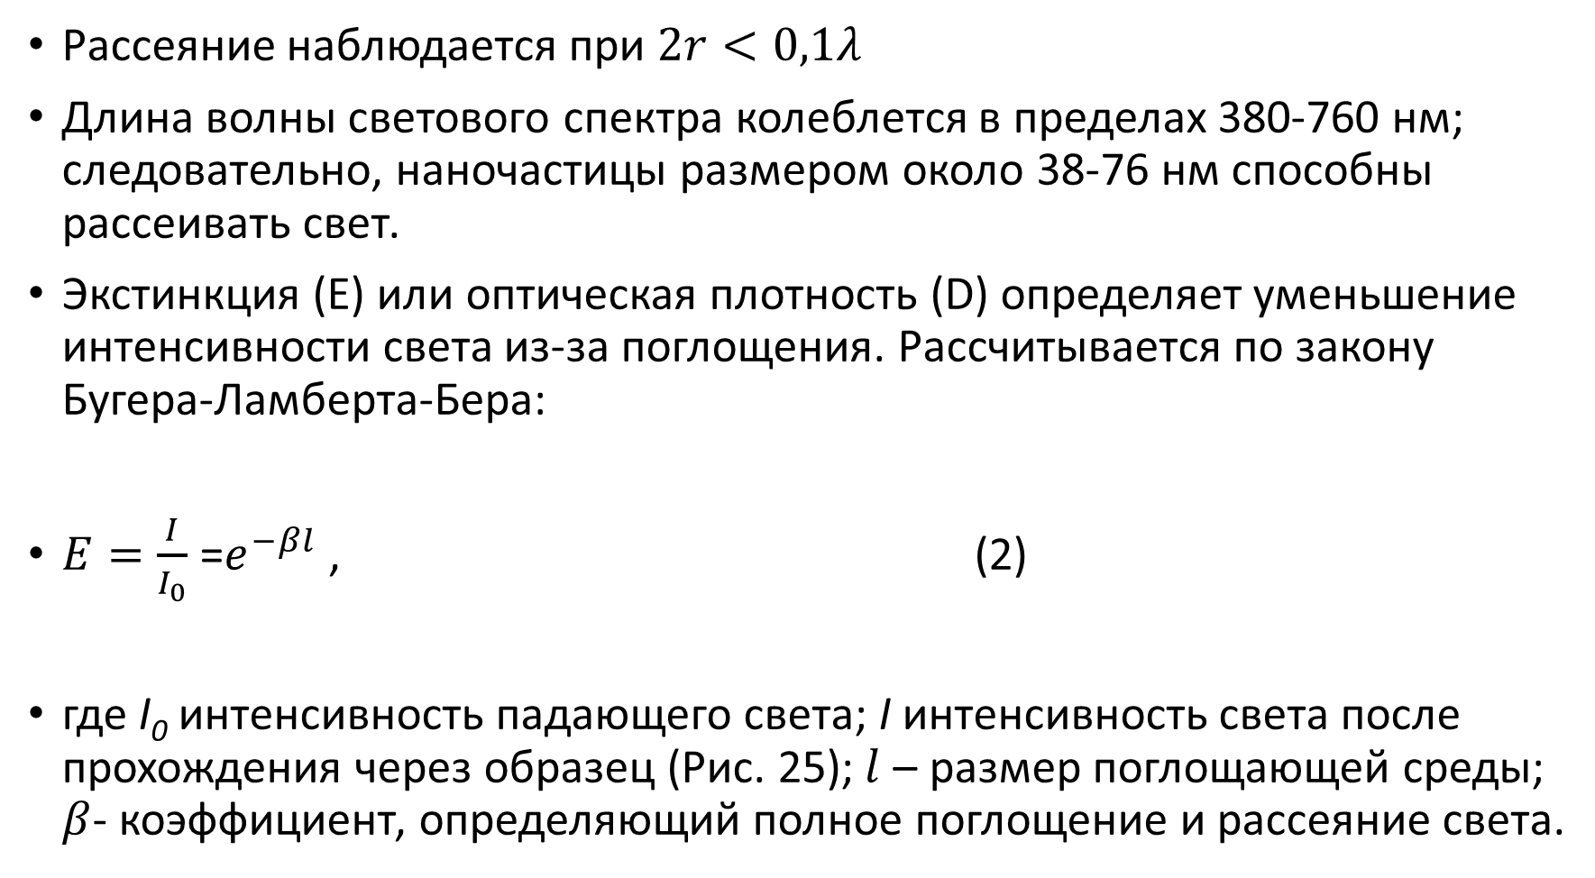
Рассеяние наблюдается при $2r<0,1λ$
Длина волны светового спектра колеблется в пределах 380-760 нм; следовательно, наночастицы размером около 38-76 нм способны рассеивать свет.
Экстинкция (E) или оптическая плотность (D) определяет уменьшение интенсивности света из-за поглощения. Рассчитывается по закону Бугера-Ламберта-Бера:
$E=\frac{I}{I_{0}}$ =$e^{−βl}$ , (2)
где I₀ интенсивность падающего света; I интенсивность света после прохождения через образец (Рис. 25);$l$ – размер поглощающей среды; $β$- коэффициент, определяющий полное поглощение и рассеяние света.

Slide 4
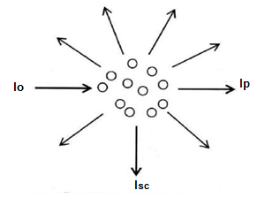
I_{o}, I_{p,} I_{sc} – интенсивность падающего, проходящего и рассеянного света
Рисунок 1 – Оптические свойства наночастиц

Slide 5
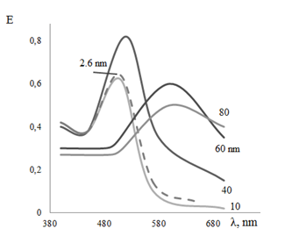
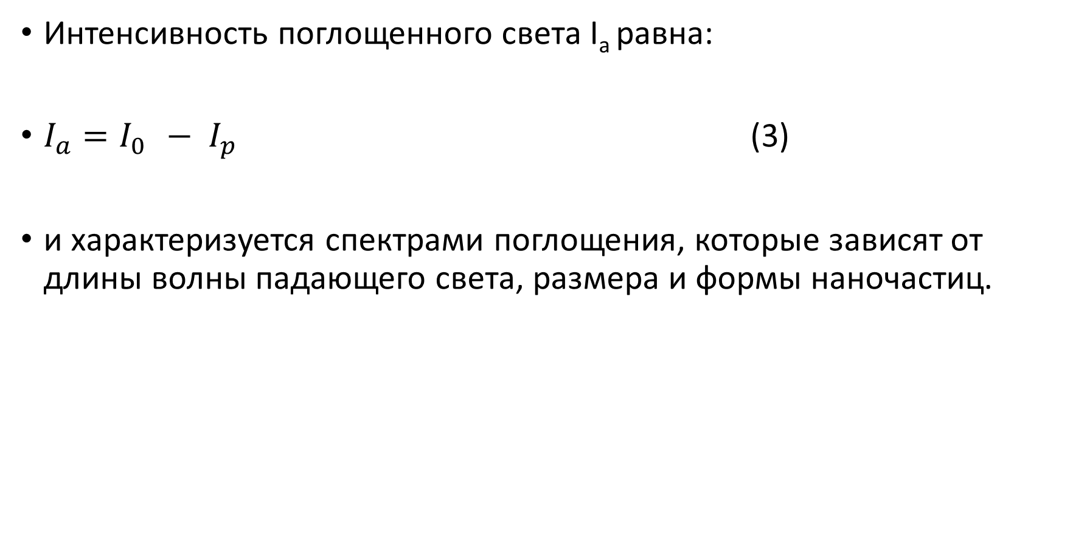
Интенсивность поглощенного света I_{a} равна:
$I_{a}=I_{0 }− I_{p}$ (3)
и характеризуется спектрами поглощения, которые зависят от длины волны падающего света, размера и формы наночастиц.

Slide 6
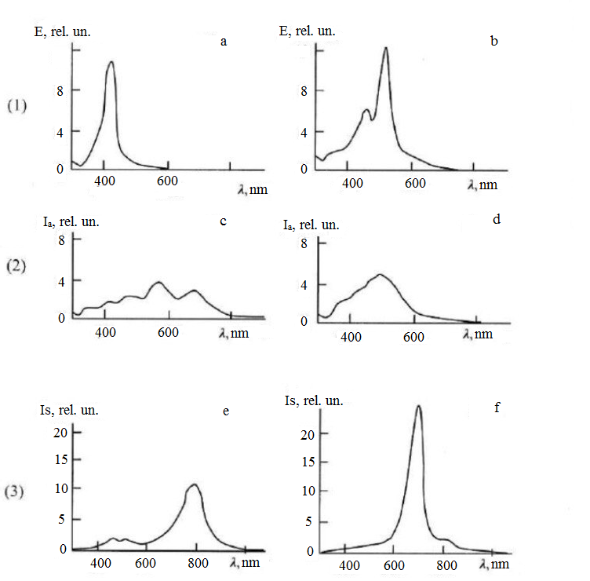
Рисунок 3 - Экстинкция (1), поглощение (2) и рассеяние (3) наночастиц серебра различной формы и размера. а - сфера диаметром 40 нм; б - кубики с ребром 40 нм; в - тетраэдры с ребром 40 нм; г - октаэдры с ребром 40 нм; д - правильные треугольные призмы с краем основания 40 нм и высотой 5 нм; f - диски диаметром 40 нм и толщиной 5 нм. E - экстинкция, Ia и Is - интенсивность поглощенного и рассеянного света.

Slide 7
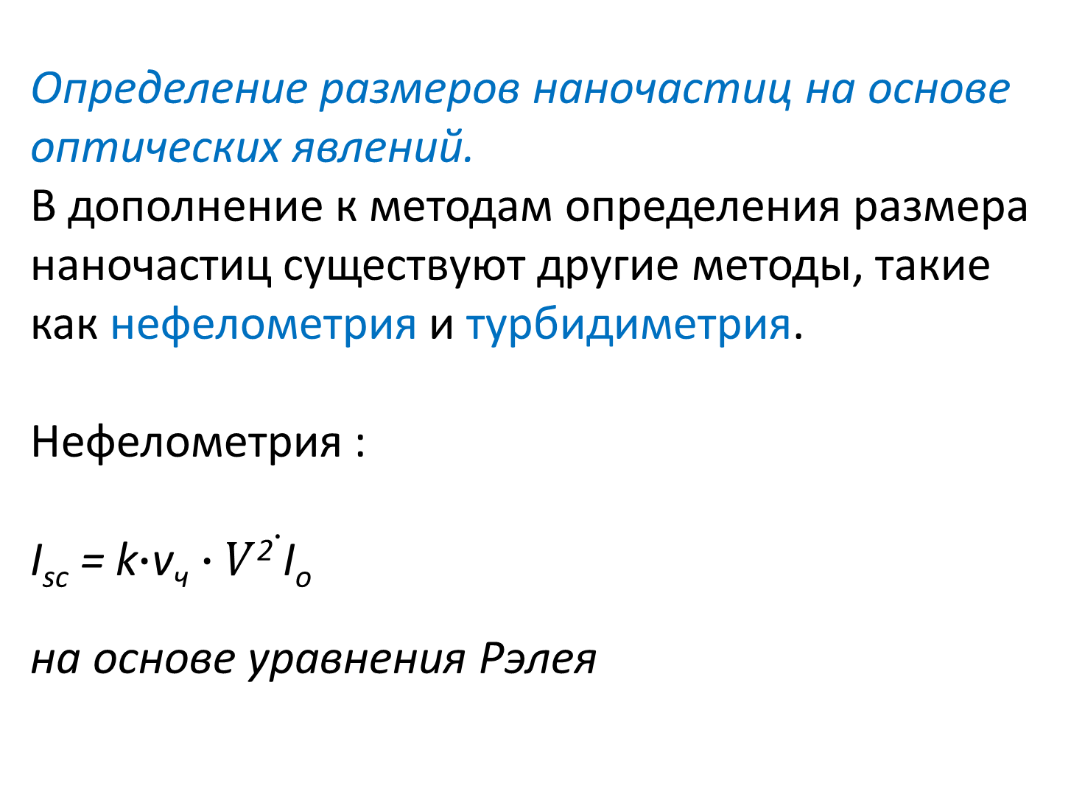
Определение размеров наночастиц на основе оптических явлений.
В дополнение к методам определения размера наночастиц существуют другие методы, такие как нефелометрия и турбидиметрия.
Нефелометрия :
I_{sc} = k$∙$v_{ч} $∙V$²$∙$I_{o}
на основе уравнения Рэлея

Slide 8
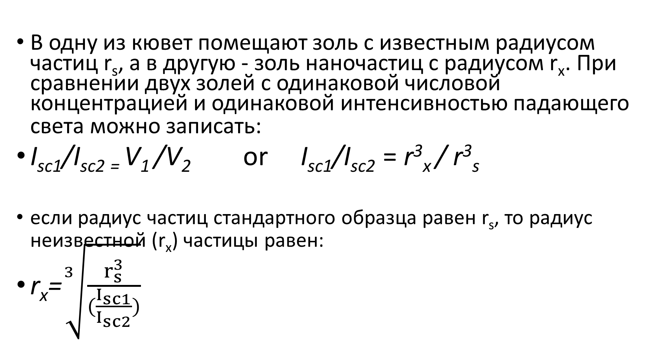
В одну из кювет помещают золь с известным радиусом частиц r_{s}, а в другую - золь наночастиц с радиусом r_{x}. При сравнении двух золей с одинаковой числовой концентрацией и одинаковой интенсивностью падающего света можно записать:
I_{sc1}/I_{sc2 =} V₁ /V₂ or I_{sc1}/I_{sc2} = r³_{x} / r³_{s}
если радиус частиц стандартного образца равен r_{s}, то радиус неизвестной (r_{x}) частицы равен:
r_{x}=$\sqrt[3]{\frac{r_{s}^{3}}{(\frac{I_{sc1}}{I_{sc2}})}}$

Slide 9
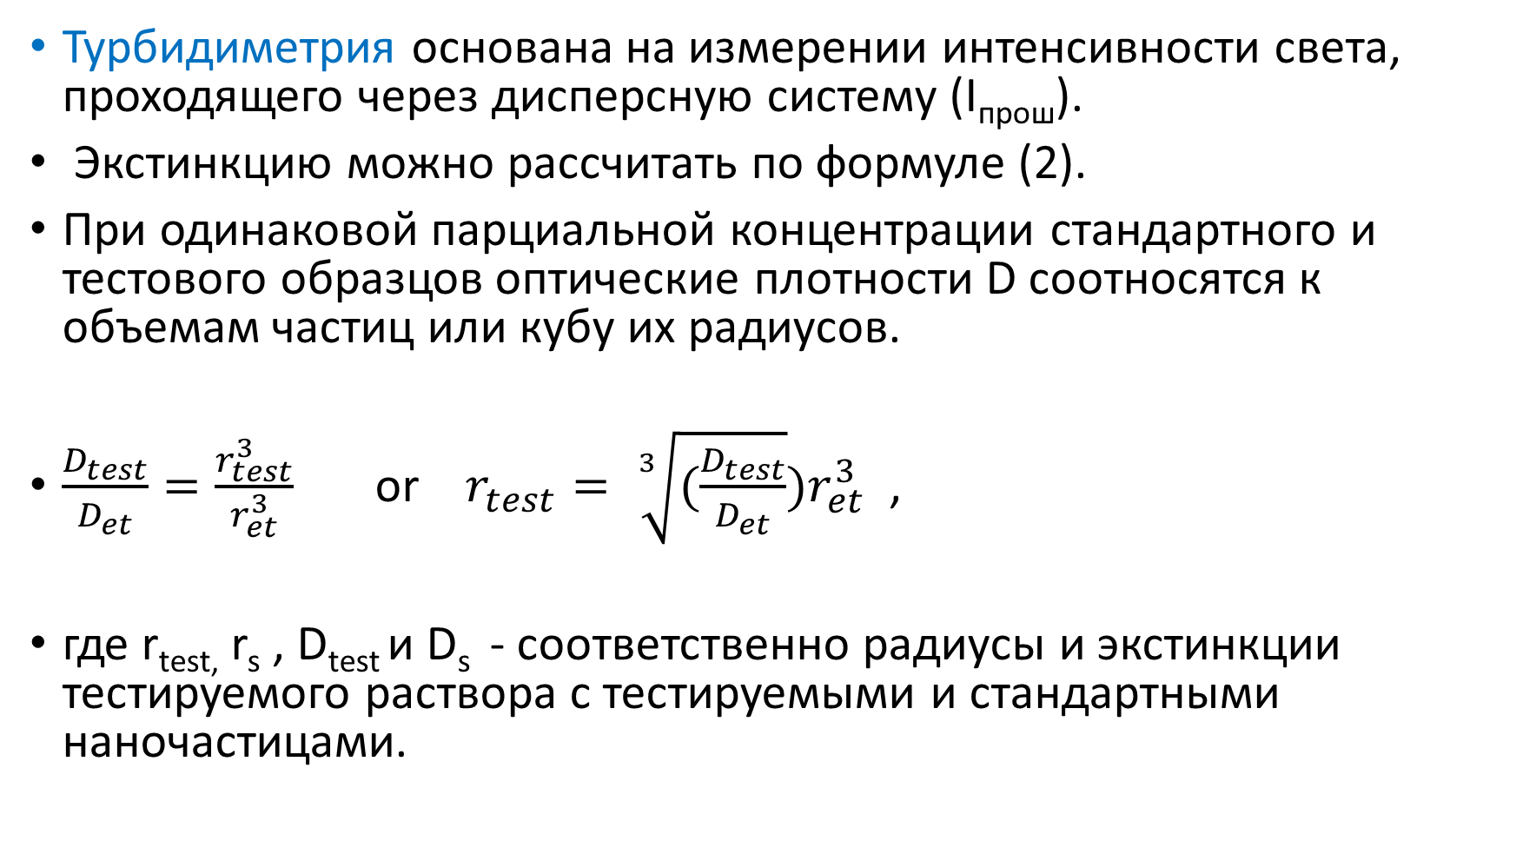
Турбидиметрия основана на измерении интенсивности света, проходящего через дисперсную систему (I_{прош}).
Экстинкцию можно рассчитать по формуле (2).
При одинаковой парциальной концентрации стандартного и тестового образцов оптические плотности D соотносятся к объемам частиц или кубу их радиусов.
$\frac{D_{test}}{D_{et}}=\frac{r_{test}^{3}}{r_{et}^{3}}$ or $r_{test}= \sqrt[3]{(\frac{D_{test}}{D_{et}}})r_{et}^{3}$ ,
где r_{test,} r_{s} , D_{test} и D_{s} - соответственно радиусы и экстинкции тестируемого раствора с тестируемыми и стандартными наночастицами.

Slide 10
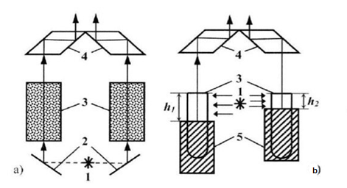
Схема метода нефелометрии и турбидиметрии представлена на рис.4.
Турбидиметрия: принцип действия заключается в определении экстинкции двух световых потоков (1, 2), проходящих через кюветы 3, с анализируемыми и стандартными золями.
Рис.4. Схемы определения размера наночастиц с помощью турбидиметрии (а) и нефелометрии (б): 1 - источник света; 2 - зеркало; 3 - кюветы с золем; 4 - призмы; 5 - подвижные экраны

Slide 11
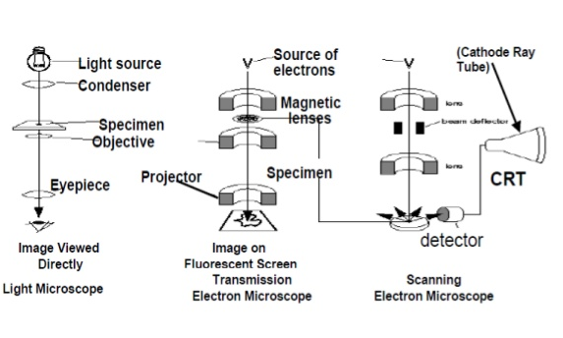
Сравнение оптического микроскопа с электронными просвечивающим и сканирующим микроскопами
δ = λ / 2 n sin α

Slide 12


Вопросы?
Спасибо за внимание!
Akbota.Adilbekova@kaznu.kz

